Slide 1
GAİHL TÜBİTAK 4006 BİLGİLENDİRME

Slide 2
ÇAĞRI TAKVİMİ
Başvuru Dönemi
26 Kasım 2019 – 30 Aralık 2019
Sonuçların İlan Edilmesi
Şubat 2020
Bilim Fuarları Dönemi
9 Mart 2020 – 30 Kasım 2020

Slide 3
KAÇ TANE ALT PROJE HAZIRLAMALIYIZ?

Slide 4
DESTEK MİKTARI VE KAPSAMI
Bilim Fuarı Toplam Destek Miktarı
Bilim Fuarı Hazırlık Desteği (2.000 TL) + (Sergilenecek Alt Proje Sayısı x 200 TL)
Bilim Fuarının etkin bir şekilde gerçekleştirilmesi için gerekli sarf malzeme alımları(kırtasiye, laboratuvar/deney malzemeleri, etkinlik materyalleri vb.), alt proje kapsamında gerekli olan makine-teçhizat alımları, hizmet alımları (robot projeleri için 6 8. BİLİM FUARLARI DESTEKLEME PROGRAMI ÇAĞRI METNİ eğitim hizmet alımı vb.), bakım-onarım giderleri ve alt projelerin ihtiyaçları doğrultusunda yapılan diğer zaruri alımlar destek kapsamında kabul edilir. Bilgisayar, yazıcı, projeksiyon cihazı alımı gibi genel amaçlar için yapılan harcamalar kabul edilmez.

Slide 5
Sergilenecek her bir alt projede en az 3 en fazla 8 öğrenci ve en fazla 3 danışman öğretmen görev alır.
Ayrıca Bilim Fuarı genelinde yürütücü hariç en az 2 danışman öğretmenin görev alması gerekir.
Alt projelere katılan tüm öğrencilerin Bilim Fuarı ve Bilim Fuarları Festivali’nde hazırladıkları alt projelere hâkim olmaları, sunum yeteneklerini ve özgüvenlerini geliştirmeleri amaçlanır.
Projesi desteklenen kurum/kuruluşlar, belirtilen fuar döneminde en az 2 en fazla 3 tam gün eğitim öğretim saatleri süresince Bilim Fuarını gerçekleştirmek zorundadır.
Bilim Fuarlarını belirttikleri tarihlerde gerçekleştirdikten sonra, İl/İlçe Milli Eğitim Müdürlükleri planlaması dâhilinde yapılacak Bilim Fuarları Festivali’ne katılmak zorundadır.

Slide 6
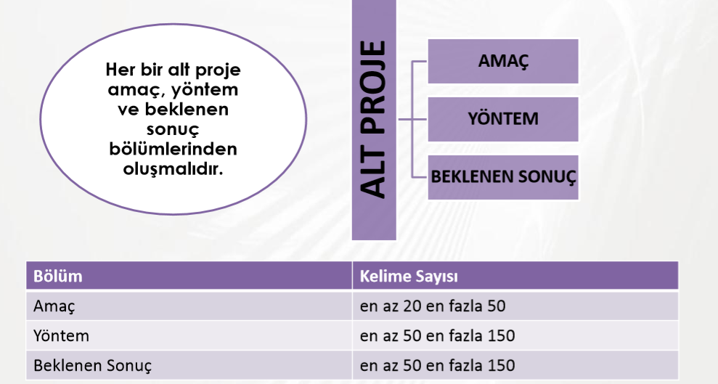

Slide 7
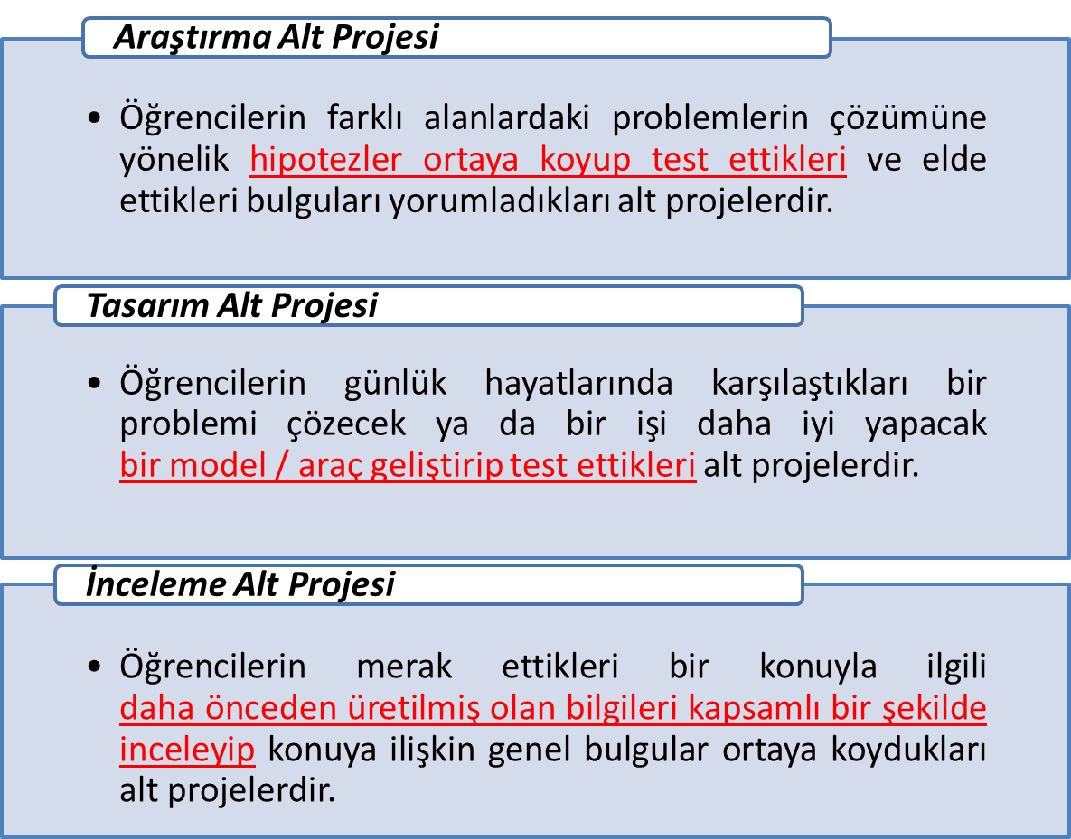
HAZIRLANACAK ALT PROJELER ARAŞTIRMA-İNCELEME VE TASARIM PROJELERİ ARASINDA DENGELİ DAĞILIM GÖSTERMELİDİR.

Slide 8
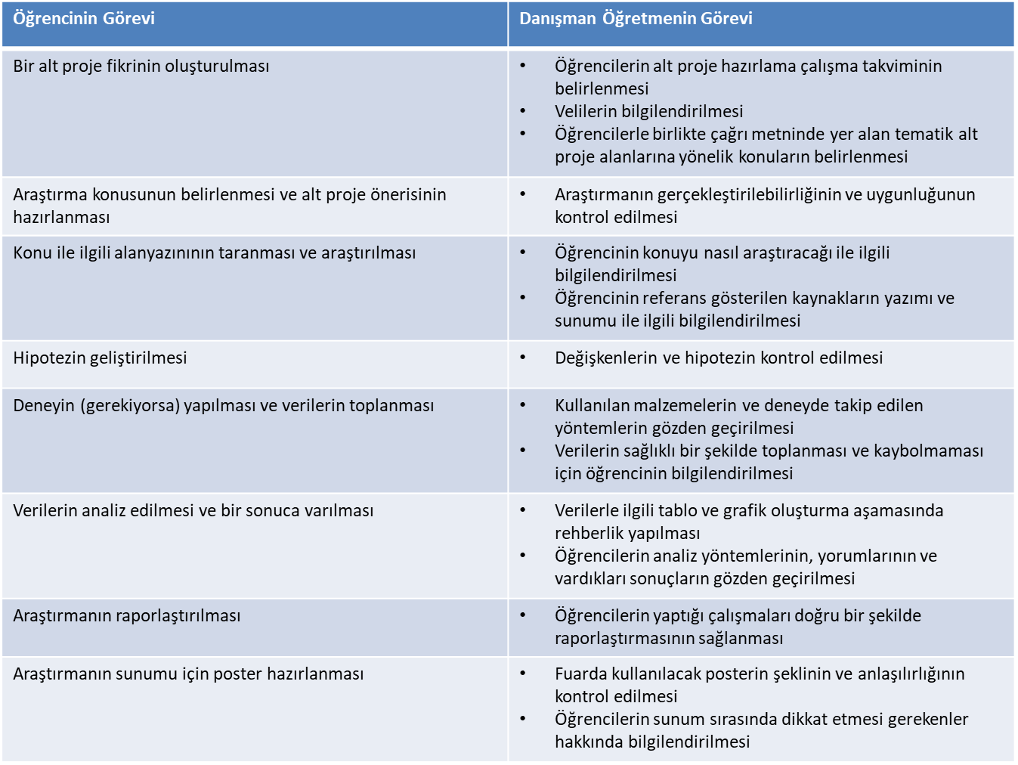
ALT PROJELERİN HAZIRLANMASI İLE İLGİLİ (DANIŞMAN ÖĞRETMENİN) GÖREVLERİ

Slide 9

ALT PROJELER HAZIRLANIRKEN DİKKAT EDİLMESİ GEREKEN ETİK KURALLAR
Öğrenci tarafından danışman öğretmen rehberliğinde planlanmalı ve yürütülmelidir.
Bilimsel etik ilkeler dikkate alınarak hazırlanmalıdır.
Halk sağlığı ve güvenliği için risk teşkil edecek unsurlar içermemelidir.
Radyoaktif maddeler, tehlikeli deney setleri, toksik ve kanserojen vb. maddeler ile gerçekleştirilmemelidir. Bu tür çalışmaların yapıldığı alt projeler desteklenmez.
Kişilik haklarını ihlal eden ve bilinen insanlara hakaret içeren cümleler içermemelidir.
Anket, görüşme formu gibi veri toplama aracı/araçlarını içermesi durumunda gerekli resmi/etik kurul izinleri alınmalıdır.
Bilim ve Toplum Programları Müdürlüğü, proje önerisi ile daha önce (ya da mevcut çağrı kapsamında) TÜBİTAK’a önerilen projeler arasında karşılaştırma yaparak benzerlik kontrolü yapabilir. Müdürlükçe belirlenecek oranın üzerinde benzerlik olan projeler için değerlendirmeye almama ve/veya etik ihlali cezai müeyyideleri uygulanabilir.

Slide 10
ALT PROJELER HAZIRLANIRKEN DİKKAT EDİLMESİ GEREKEN ETİK KURALLAR
Alt proje öğrenci tarafından yapılmalıdır.
Konu uzmanından gereğinden fazla yardım alınmamalıdır.
Kullanılan bilgi kaynakları, destek alınan kişi ve kurumlar, malzemeler belirtilmelidir.
Kendisine ait olmayan, sonuçlandırılmış ya da devam etmekte olan başka bir çalışma alt proje olarak sunulmamalıdır.
Alt projede başka kişilerin ifade, buluş veya düşünceleri kaynak gösterilmeksizin kendisine aitmiş gibi kullanılmamalıdır.
Daha önce sunulan bir alt projenin içeriğini değiştirmeden başlık, başvuru alanı veya kelime değişimleriyle tekrar sunulmamalıdır.

Slide 11
ALT PROJELER HAZIRLANIRKEN DİKKAT EDİLMESİ GEREKEN ETİK KURALLAR
Radyoaktif maddeler, tehlikeli deney setleri, toksik ve kanserojen vb. maddeler bu tür çalışmaların yapıldığı her türlü güvenlik önleminin alındığı ve ilgili uzman veya danışman tarafından rehberlik edilen ortamlarda kullanılabilir.
Alt projenin amaç, yöntem ve beklenen sonucunda kişileri ve okulları ortaya çıkaracak bilgi, fotoğraf ve video bulunmamalıdır.
İnsan ve canlı hayvan içeren alt projelerde etik kurallara uyulmalıdır.
Hayvan deneyi içeren projeler yapmayı planlayan öğrenciler deneylerinde öncelikle, omurgalı hayvanlar kullanmak yerine, olası tüm diğer alternatifleri gözden geçirmelidir.

Slide 12
ALT PROJELER HAZIRLANIRKEN DİKKAT EDİLMESİ GEREKEN ETİK KURALLAR
Araştırmada kullanılması planlanan anketi geliştiren kişilerden gerekli kullanım izinlerinin varsa telif haklarının alınması gereklidir.
Anketin uygulanacağı katılımcılara araştırma hakkında detaylı bilgi verilmeli ve istedikleri aşamada çalışmadan çıkabilecekleri açıkça belirtilmelidir. Katılımcıların gönüllü olarak araştırmaya katıldıklarına dair izin alınmalıdır.
Araştırma bir kurumda yapılacak ise kurumdan çalışma öncesinde gerekli izinler alınmalıdır.
Bilimsel çalışma 18 yaş altındaki öğrenciler ile ilgiliyse veli onay belgesi mutlaka alınmalıdır.
Gerçekleştirilecek çalışmaya katılması planlanan bireylerin, okul ya da kurum isimleri gizli tutulmalıdır.
Bilimsel çalışmada katılımcıların gizliliğine riayet edilmeli, veri ve bilgiler izin verildiği ölçüde kullanılmalı ve korunmalıdır.

Slide 13
BAŞVURUSU KABUL EDİLMEYECEK ALT PROJELER
Programın genel amaçları ile tamamen örtüşmeyip bilimsel bir yaklaşım içermeyen alt projeler
Bilimsel etik ilkeler (başkalarının fikirlerini, yöntemlerini aynen kullanma gibi) dikkate alınmadan hazırlanan alt projeler
İnsan ve hayvan sağlığı için risk ve tehlike içeren her türlü deney ve uygulamalar
Veri toplama aracı/araçları sisteme yüklenmemiş ve/veya bu veri toplama aracı/araçları için gerekli resmi veya etik kurul izinleri alınmamış alt projeler

Slide 14
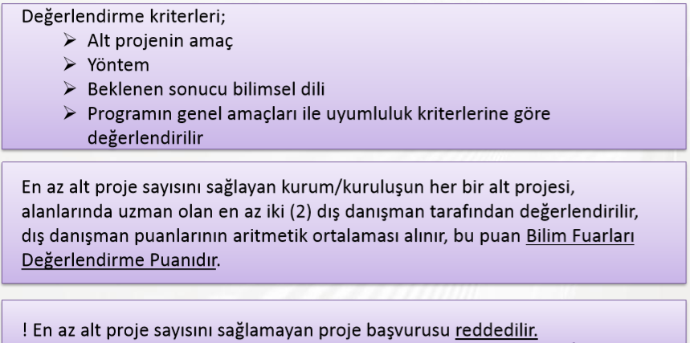
DEĞERLENDİRME

Slide 15
Puan Değeri | Seviye Açıklaması
5 | Projenin amacı açık, anlamlı, uygulanabilir ve etiktir. Projenin yöntemi bilimsel veri elde etmeye yönelik açık, anlaşılabilir ve izlenebilir adımlardan oluşmuştur. Projenin beklenen sonuçları ortaya konmuştur. Projede bilimsel dil kullanılmıştır. Proje, çağrı metninde belirtilen bilim fuarlarının genel amaçları ile örtüşmektedir.
4 | Projenin amacı büyük ölçüde açık, anlamlı, uygulanabilir ve etiktir. Projenin yöntemi bilimsel veri elde etmeye yönelik büyük ölçüde açık, anlaşılabilir ve izlenebilir adımlardan oluşmaktadır. Projenin beklenen sonuçları büyük ölçüde ortaya konmuştur. Projede büyük ölçüde bilimsel dil kullanılmıştır. Proje, çağrı metninde belirtilen bilim fuarlarının genel amaçları ile büyük ölçüde örtüşmektedir.
3 | Projenin amacı kısmen açık, anlamlı, uygulanabilir ve etiktir. Projenin yöntemi bilimsel veri elde etmeye yönelik kısmen açık, anlaşılabilir ve izlenebilir adımlardan oluşmaktadır. Projenin beklenen sonuçları kısmen ortaya konmuştur. Projede kısmen bilimsel dil kullanılmıştır. Proje, çağrı metninde belirtilen bilim fuarlarının genel amaçları ile kısmen örtüşmektedir.
2 | Projenin amacı yeterince açık, anlamlı, uygulanabilir ve etik değildir. Projenin yöntemi bilimsel veri elde etmeye yönelik yeterince açık, anlaşılabilir ve izlenebilir adımlardan oluşmamaktadır. Projenin beklenen sonuçları yeterince ortaya konmamıştır. Projede yeterince bilimsel dil kullanılmamıştır. Proje, çağrı metninde belirtilen bilim fuarlarının genel amaçları ile yeterince örtüşmemektedir.
1 | Projenin amacı açık, anlamlı, uygulanabilir ve etik değildir. Projenin yöntemi bilimsel veri elde etmeye yönelik açık, anlaşılabilir ve izlenebilir adımlardan oluşmamaktadır. Projenin beklenen sonuçları ortaya konmamıştır. Projede bilimsel dil kullanılmamıştır. Proje, çağrı metninde belirtilen bilim fuarlarının genel amaçları ile örtüşmemektedir.

Slide 16
Fuar alt projelerinin sunumunda standart poster kullanımı zorunludur. Bir anlamda projenin özeti olan ve yapılış aşamalarını anlatan bu poster projenin başarılı olup olmadığının da açık bir göstergesidir.
100* 80 cm boyutlarında hazırlanacak olan poster üç ana panelden oluşmalıdır.
İlk panelde alt projenin özeti, projenin amacı, araştırma soruları/hipotezi,
İkinci panelde proje yöntemi,
Son panelde proje bulguları ve sonuçları, gelecek çalışmalar için öneriler ile kaynaklara ilişkin açıklamalar yer almalıdır.
Üç ana panelden oluşacak posterin, orta bölümünün sol üst kısmında örnekte yer aldığı gibi mutlaka 4006 Bilim Fuarları Logosu kullanılmalıdır.
Ayrıca posterin orta bölümünün üst kısmında ortalanmış bir şekilde sırasıyla alt projenin adı, alt proje türü, görevli öğrenciler ile danışman öğretmenin isimleri yer almalıdır.

Slide 17
ALT PROJE TÜRLERİ

Slide 18
ARAŞTIRMA ALT PROJE BASAMAKLARI
1- Alt Proje Konusunu Belirleme
Alt proje öğrencilerin gözlemleri sonucunda günlük hayatlarında fark ettiği, ilgisini çeken ya da merak uyandıran bir konuyu belirlemeleri beklenmektedir.
2- Araştırma Yapma
Öğrencilerden alt proje konusunu ve bu kapsamda sorununu oluşturması beklenmektedir. Daha sonra öğrencilerin sorunu cevaplamak için konuyla ilgili mevcut bilgileri araştırmaya yönlendirilmeleri gerekmektedir.
3- Hipotez Kurma
Amaç, alt proje tamamlandığında elde edilmek istenen sonucun tanımlanmasıdır. Alt projelerin genelde tek bir amacı vardır. Amacı yazmak hipotezi kurmayı sağlar.
4- Deney ve Gözlem Zamanı
Öğrencilerin, hipotezi sınamak ve tahminlerinin doğru olup olmadığını anlamak için bir deney tasarlaması, gözlem ve analizler yapması gereklidir.
5- Veri Toplama, Değerlendirme ve Sonuç
Bu aşamada öğrenciler ne kadar çok veri elde ederse hipotezlerini destekleme veya çürütme yolunda o kadar başarılı olurlar.
6- Alt Proje Posteri Hazırlama
Bütün alt projenin özeti olan ve alt projenin yapılış aşamalarını anlatan bu poster, alt projenin başarılı olup olmadığının da göstergesidir.

Slide 19
Alt Proje Türü | Araştırma
Çağrı Alanı | Ekolojik Denge
Proje Adı | Balık Satış Stantlarındaki Hamsilerin Ekolojik Denge Açısından Araştırılması
Amaç | Karadeniz’in en sık görülen balık türü olan hamsilerin ortalama boyları 12 cm’dir. Tüketimine yasal olarak izin verilen hamsi boyu 9 cm olsa da, hallerde satılan hamsinin eşeysel olgunluk sınırının zaman zaman altında kaldığı gözlemlenmektedir. Projenin amacı, balık satış stantlarında yer alan hamsinin büyüklüğünü ölçmek ve ekolojik denge açısından değerlendirmektir.
Yöntem | Rize İli Çayeli İlçesi’nde bir aylık sürede balık satış stantlarında yer alan ve satışa sunulan hamsilerin büyüklüğünün ölçülmesinin hedeflendiği bu araştırmada, balık halinde yer alan üç balıkçıdan Nisan ayı boyunca her gün 100’er gr hamsi satın alınır. Bu hamsiler karışmaması için temin edildikleri balık satış stantlarının kod adlarıyla (S1, S2, S3) etiketlenir. Bu yolla her bir balık satış standından toplanan hamsi numunelerinin kütlesi hassas teraziyle, uzunluğu ise cetvelle ölçülür ve kayıt altına alınır. Bu şekilde her bir balık satış standı için hamsilerin günlük ortalama kütle ve uzunluk büyüklükleri hesaplanarak veriler üretilir. Bu işlem hafta içi 5’er gün boyunca tekrar edilir. Bu veriler, üç ayrı balık satış standı için kütle ve uzunluk büyüklükleri açısından tablo yapılarak sunulur. Bu tablolarda yatay eksende günler (g1, g2, g3,.., g20), düşey eksende ise ölçülen büyüklükler yer alır.
Beklenen Sonuçlar | Ekolojik denge kapsamında gelecekte denizlerde daha bol balık olabilmesi için balık boylarına çok dikkat edilmesi gerekir. Balıkçılar avcılık kurallarına uyarsa, hem balık nesli devam eder hem de balık sayısı artabilir. Proje sonucunda elde edilen verilerle üretilen kütle-uzunluk büyüklüklerini içeren tablolar kullanılarak, balık satış stantlarında tüketicilerin kullanımına sunulan hamsilerin eşeysel olgunluk sınırı olan 9 cm’nin neresinde olduğu bilgisi elde edilir. Benzer şekilde Karadeniz’de avlanan hamsilerin büyüklüğü hakkında da önemli bilgiler toplanmış olur. Verilerin, tüketim için belirlenen asgari büyüklüğün altında olması durumunda önce balık satış stantları, sonrasında ise Gıda, Tarım ve Hayvancılık İlçe Müdürlüğü’ne ihbarda bulunulur. Hatta hazırlanacak bir afişle birlikte avcıların ve tüketicilerin bilinçlendirilmesi de sağlanabilir.

Slide 20
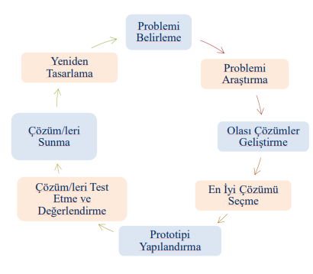
TASARIM ALT PROJE BASAMAKLARI
1- Problemi Belirleme
NE? Problem nedir veya neye ihtiyaç vardır?
KİM? Kimin problemi veya kimin ihtiyacı var?
NEDEN? Bu problemi çözmek neden önemli?
2- Problemi Araştırma
Mevcut veya olası ürünün kullanıcıları ve müşterileri kimlerdir?
Mevcut çözümler nedir?
3- Gereksinimleri Belirleme
Öğrenciler, gereksinimleri belirlemek için hedefledikleri tasarıma benzer mevcut çözümlerin temel özelliklerini analiz etmelilerdir.
4- Olası Çözümler Geliştirme
İyi bir tasarımcı birden fazla çözüm bulmaya çalışır.
5- En İyi Çözümü Seçme
Öğrenciler, buldukları çözüm alternatiflerinin tasarım gereksinimlerini karşılayıp karşılamadığını kontrol etmelilerdir.
6- Prototip Oluşturma/Yapılandırma
Prototip, son ürünün geliştirilmesinde önemli bir adımdır.
7- Çözümleri Test Etme ve Değerlendirme
Öğrencilerin alt proje başlangıcında belirlen problemin çözümü için geliştirdiği tasarımı test ederek değerlendirmelilerdir.
8- Sonuçları Raporlaştırma
Öğrencilerin alt projelerini tamamlamak için sonuçlarını paylaşmalılardır.

Slide 21
Alt Proje Türü | Tasarım
Çağrı Alanı | Yenilenebilir Enerji
Proje Adı | Mini Rüzgâr Türbini Tasarlıyorum
Amaç | Fosil yakıtlar toprak ve su kirliğine neden olmakla birlikte küresel ısınmaya yol açan sera gazlarının artmasına yol açmaktadır. Bu nedenlerle insanoğlu yenilenebilir enerji kaynaklarına ihtiyaç duymaktadır. Bu projeyle temiz ve yenilenebilir bir enerji kaynağı olan rüzgâr enerjisinden yararlanarak verimli bir şekilde elektrik enerjisi üretilmesini sağlayan bir rüzgâr türbinin tasarlanması amaçlanmaktadır.
Yöntem | Mühendislik tasarım süreci basamaklarının izlendiği bu projeye rüzgar enerjisi ve rüzgar türbinlerinin araştırılmasıyla başlandı. İlimizde rüzgâr türbininin kurulabileceği yerleri farklı faktörlere (ulaşım imkânı, yeşil alan, rüzgâr gibi) dikkat ederek bilgisayar ortamında arkadaşlarımızla birlikte tartıştık. Daha sonra enerji veriminin yüksek olacağı bir rüzgâr türbini tasarlamaya karar verdik. Rüzgâr türbinin kağıt üzerinde prototipini çizdikten sonra, mini ampermetre, 3V DC motoru, kırmızı Led diyot, dikdörtgen şeklinde ahşap veya plastik parçalar, mukavva, mantar tıpa, 3\4 PVC T boru, 3\4 ve 1\2 borular, matkap, silikon tabancası gibi malzemeler ile tasarımımızı gerçekleştirerek saç kurutma makinesiyle test ettik.
Beklenen Sonuçlar | Proje sonucunda rüzgâr türbini tasarımı tamamlanmış olup, gerekli test çalışmaları yapılmıştır. Yapılan test çalışmaları sonucunda görülen eksiklikler göz önüne alınarak prototip geliştirilmiştir. Mühendislik tasarım süreci döngüsüne göre eksiklikleri giderilen prototip çalışabilir bir hale gelmiştir. Böylece rüzgar potansiyelinden elektrik enerjisi üreten bir rüzgar türbini tasarlanmıştır. İlerleyen aşamalarda daha fazla elektrik enerjisi üretecek şekilde tasarım üzerinde değişiklikler yapılabilir. Örneğin rüzgâr türbinin kanatların büyüklüğü ve geometrik şekli gibi değişkenler üzerinden değişiklikler yapılarak daha yüksek elektrik enerjisi üreten tasarıma ulaşılmaya çalışılır.

Slide 22
İNCELEME ALT PROJE BASAMAKLARIKLARI
1- Araştırma Konusu / Sorusu Belirleme
Güneş sistemi nasıl olmuştur?
Yenilenebilir enerji kaynakları nelerdir?
Erozyonla mücadele için hangi önlemler alınmaktadır?
2- Anahtar Sözcükleri Belirleme
Öğrencilerin inceleme yapacağı konuya ilişkin temel kavramların neler olduğunu belirlenebilir.
3- Kaynak Taraması Yapma
Araştırılacak bilgiye hangi kaynaklardan ulaşılacağı belirlenir.
4- Kaynakları Sentezleme
Konu ile ilgili güncel çalışmalar ve tartışmalar derlenebilir.
5- Sunum
İnceleme alt projelerinde gerçekleştirilen çalışmalar ve kaynaklardan elde edilen bilgilerin sentezi rapor halinde yazılabilir.

Slide 23
Alt Proje Türü | İnceleme
Çağrı Alanı | Sağlık Teknolojileri
Proje Adı | Kanser Tedavisinde Kullanılan Yenilikçi Teknolojiler
Amaç | Projeyle, kanser hastalıklarının tedavisinde ülkemizde kullanılan yenilikçi sağlık teknolojilerinin neler olduğu ile hedeflediği kanser türlerinin ve tedavi sürecinin incelenmesi amaçlanmıştır.
Yöntem | Projeye, kanser tedavisinde kullanılan yenilikçi sağlık teknolojilerinin neler olduğunu ortaya koyabilmek için alanyazın taramasında kullanılacak anahtar kelimelerin belirlenmesi ile başlanır. Belirlenen “kanser, onkoloji, yenilikçi teknolojiler” gibi anahtar sözcüklerle internette ve kütüphanelerde tarama yapılır. Bu yolla ulaşılan kitap, dergi, ansiklopedi, broşür vb. basılı ve online kaynaklardan faydalanılır. Kanser tedavisinde kullanılan sağlık teknolojileri ile ilgili elde edilen yazılı ve görsel bilgiler, hedeflenen kanser türleri, tedavi süresi, tedavi maliyeti, bulunduğu iller vb. ölçütler kullanılarak tasnif edilir ve raporlaştırılır.
Beklenen Sonuçlar | Kanser tedavisinde kullanılan yenilikçi sağlık teknolojilerinin ortaya konulduğu bu çalışmayla; son yıllarda hem Dünyada hem de Ülkemizde yaygın olarak karşılaşılan kanser vakalarının tedavisi için bilim insanlarının büyük çaba harcadıkları, bu yolla yenilikçi birçok sağlık teknolojisi icat ettikleri ve bunları başarıyla kullandıkları hakkında toplumun bilgi sahibi olması beklenmektedir. Proje sergisinin katılımcılarının ayrıca, kanser hastalığı hakkındaki farkındalıklarının artması ile bu hastalığa yakalanmamak için uzman tavsiyelerine bağlı olarak alabilecekleri küçük önlemler hakkında da broşürler yoluyla önemli bilgiler kazanmaları başlıca çıktılar arasında yer almaktadır.

Slide 24
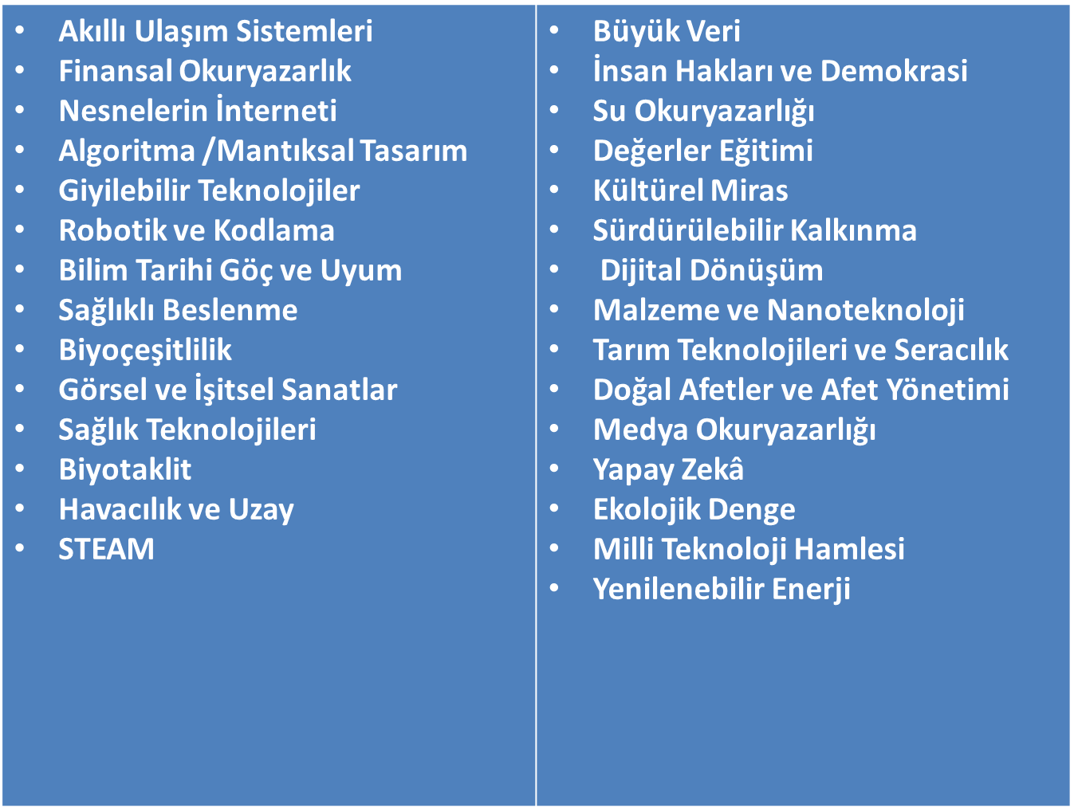
TEMATİK ALT PROJE ALANLARI

Slide 25
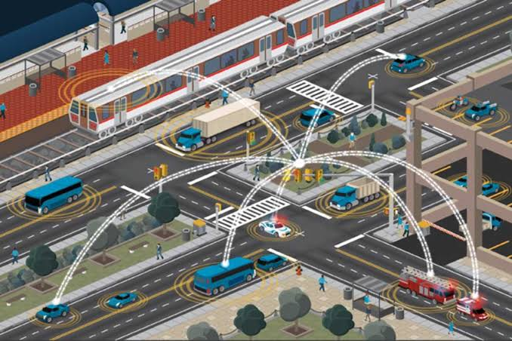
1-Akıllı Ulaşım Sistemleri
Akıllı ulaşım sistemleri, altyapı dâhil karayolu taşımacılığı alanında bilgi ve iletişim teknolojilerini kullanarak, güvenlik, sürüş konforu ve verimliliği artırmayı, tıkanıklık ve çevreye verilen zararları azaltmayı amaçlar. Bu sistemler, farklı iletişim ve trafik yönetim tarzları ile kullanıcıları bilgilendirir ve ulaştırma ağlarının daha akıllı ve koordineli kullanımını sağlar.
Kaza meydana geldiğinde ambulans, polis ve itfaiye araçlarının otomatik olarak çağrılması, trafik kurallarının kişiden bağımsız ve objektif uygulanması için kameraların kullanılması, hız sınırlarının ve trafik ışığı yanma aralıklarının koşullara bağlı olarak otomatik uyarlanması ve çarpışma önleme sistemleri akıllı ulaşım sistemlerine örnek olarak gösterilebilir.
Yerleşim yerlerinde kullanılan akıllı ulaşım sistemlerinin tanıtımı, modellenmesi, uygulanması ve geliştirilmesine yönelik projeler sunulabilir.

Slide 26
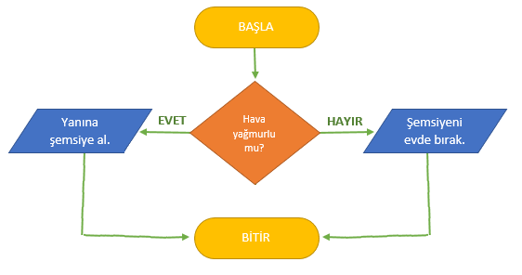
2- Algoritma/Mantıksal Tasarım
Belirli bir problemi çözmek için tasarlanmış sıralı mantıksal adımların tümüne algoritma denilir. Bu mantıksal tasarımda uygulanacak her adımın son derece belirli olması, tüm ihtimallerin ele alınmış olması oldukça önemlidir. Hiçbir şey muğlak bırakılmaz. Ayrıca algoritmanın belirli sayıda adım sonrası sonlandırılması gerekir. Tasarlanan bir algoritma akış çizgesi ile görselleştirilir ve bir programlama dili yardımıyla bilgisayara anlatılır ve uygulanır.
Her probleme bir algoritmik çözüm sunulabileceği için algoritmanın uygulamalarını ve kullanım alanlarını sınırlandırmak mümkün değildir. Ancak türler olarak bakıldığında algoritmaların; sıralama, arama, genetik, sıkıştırma ve şifreleme gibi türlerinin var olduğu görülür.
Bu kapsamda, tanımlaması iyi yapılmış örnek bir problemin çözümü üzerinde kurallara uygun, tüm ihtimallerin dikkate alındığı bir algoritma tasarlanması, tasarlanan algoritmanın sıralı mantıksal adımlarla ve akış şeması ile ifade edilmesi ve gösterilmesine yönelik projeler sunulabilir.

Slide 27
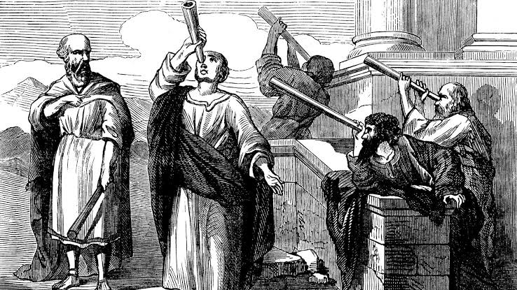
3-Bilim Tarihi
Bilim tarihi, doğa bilimleri yanında insan ve toplum bilimleri ile ilahiyat bilimleri gibi temel alanlarda da önemli bir gerçekliğin olduğunu, bu gerçekliğin kendisine ait bir metodolojiyi ve ilkeleri içerdiğini belirtir.
Bilim tarihiyle ilgili olarak öğrenciler; bilimsel faaliyetlerin alt yapısını oluşturan eserleri, bilim insanlarını, bilim kurumları ile bunların toplumdaki yerini ve etkilerini bilimsel, sosyal, kültürel, siyasi açılardan araştırabilirler. Bu çerçevede bilimde Avrupa-merkezciliği ve özellikle Rönesans sonrasına odaklanmış bilimsel tarih yazımını sorgulamak adına bakış açılarını hem tarihsel hem coğrafi açıdan genişletecek faaliyetlerde bulunabilirler. Farklı kültürlerden Türkiye’ye bilimsel ve teknik bilginin geliş süreçlerini ortaya çıkarabilirler.
Dünya üzerinde farklı alanlarda bilim ve teknoloji üreten Türk ve Müslüman bilim insanlarının ve eserlerinin geniş ölçüde tanıtılması için çalışma yapılabilir.
Günümüzde yaygın kullanılan teknolojik araç ve gereçlerin binlerce yıllık bilimsel tecrübenin bir devamı olduğunu gösterebilmek amacıyla okullarda, bilim insanlarının eserlerde tanıttıkları basit ölçüdeki araç ve materyal modellerinin üretilmesi için üniversitelerden destek alınarak projeler geliştirilebilir.
Tıp, doğa bilimleri, tarımsal, sosyal ve beşeri bilimler alanlarında geçmişte günümüze bilimin gelişim süreciyle ilgili projeler sunulabilir.

Slide 28
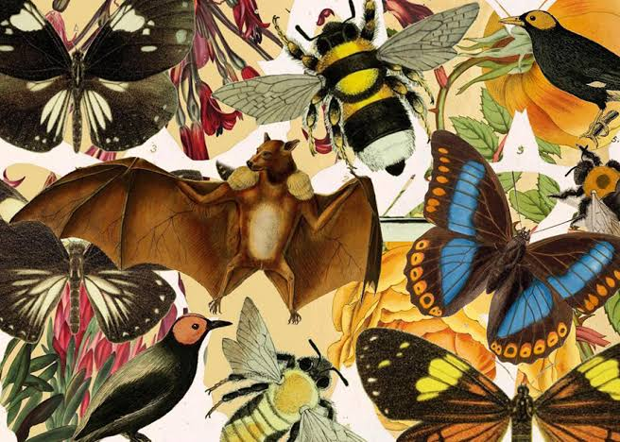
4- Biyoçeşitlilik
Biyoçeşitlilik üzerinde tehdit oluşturan en büyük baskı, artan insan nüfusunun yiyecek, barınma ve yakacak gibi temel ihtiyaçlarını gidermek amacıyla yapılan plansız ve öngörüsüz her türlü insan faaliyetidir.
Biyoçeşitliliği tehdit eden faktörleri araştırmaya, korumaya, tarım, eczacılık, tıp, hayvancılık, ormancılık, balıkçılık, sanayi vb. alanlarda insanlığın yararına kullanmaya, biyoçeşitliliği oluşturan canlı türleri arasındaki ilişkileri incelemeye ve biyoçeşitliliğinin azalmasını engellemeye yönelik projeler sunulabilir.
Bir ekosistem, biyom veya Dünya’da bulunan yaşam formlarının çeşitliliği hakkında projeler sunulabilir.

Slide 29
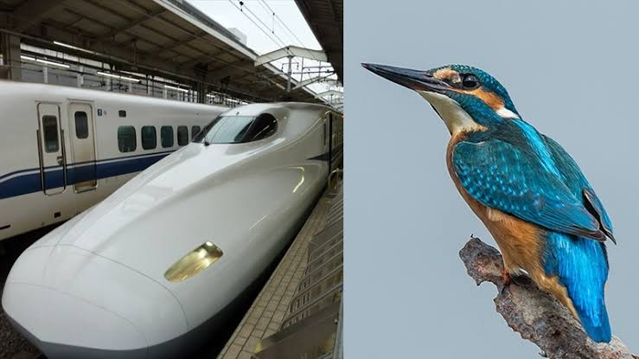
5- Biyotaklit
Biyotaklit, doğadaki modelleri inceleyerek bu model ve tasarımları taklit eden veya bunlardan ilham alarak alet, sistem ve mekanizmaları geliştiren ve bu yollarla karşılaşılan problemlere yenilikçi çözümler sunan yaklaşımın adıdır.
İnsanoğlu, bu yöntemi yüzyıllardır kullanmakla birlikte günümüzde özellikle elektronik, robotik ve nanoteknolojideki gelişmelerin de etkisiyle bu alanda çok önemli gelişmelere imza atmıştır. Bu tür yaklaşımlara; yusufçuk böceğinden ilham alınarak helikopterin, yarasalardan ilhamla radar sistemlerinin, fil hortumunun taklidi ile ergonomik bir kolun geliştirilmesi, güneş pili tasarımında yaprakların ilham alınması örnek olarak verilebilir.
Bu kapsamda, biyotaklit yoluyla güncel problemlere veya ülkemiz ihtiyaçlarına çözüm olabilecek alet, sistem ve mekanizmaların geliştirildiği, geliştirilen bu mekanizmaların imkan dahilinde ise prototipinin üretildiği, mümkün değilse modeller ve çizimler üzerinden ayrıntılı anlatıldığı projeler sunulabilir.

Slide 30
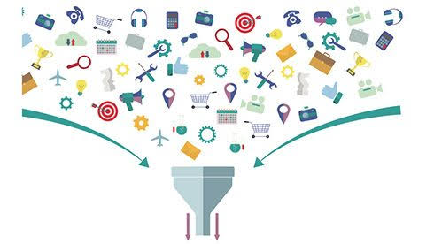
6-Büyük Veri
Büyük veri, gelişen teknolojiler ve tüketicilerin artan veri kullanımı oranında çok fazla çeşitlilik ve artış hızı gösteren büyük veri kümesidir. Sosyal medya paylaşımları, internet günlükleri, sayısal fotoğraf ve video dosyaları, log dosyaları, sismik kayıtlar, güvenlik kamera kayıtları ve finansal işlemler gibi değişik kaynaklardan toparlanan bilgiler ve düzenli/düzensiz olmak üzere her gün yapılan işler büyük verinin kaynağını oluşturur.
Büyük verinin depolanması, analiz edilip sınıflandırılması, içerisinden anlamlı ve işe yarar bilgilerin çıkarımı günümüzde en çok çalışılan konular arasındadır.
Bu başlık altında büyük verinin ortaya çıkabildiği eğitim, sağlık, bankacılık, meteoroloji, ulaşım veya benzeri örnek bir sektör üzerinden, büyük verinin bu alanlara ne tür katkılar sağlayacağı, bu verilerden ne tür bilgilerin çıkarılabileceği, geleceğe yönelik tahminler yapılıp yapılamayacağı, bu verinin nasıl depolanacağı, bu verideki kişisel bilgilerin güvenliğinin nasıl sağlanacağı ve bu verinin nasıl analiz edilebileceğine yönelik projeler sunulabilir.

Slide 31
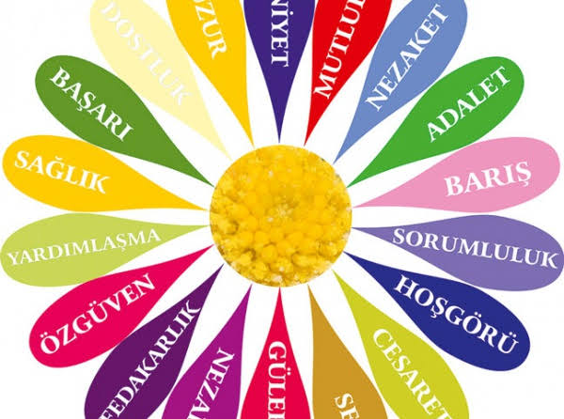
7-Değerler Eğitimi
Değerler eğitimi, bir toplumu meydana getiren fertlerin söylem ve eylemlerini sorgulamayı, insanları olumlu yönde etkileyen, daha güzel, daha yaşanabilir yarınlar için insanda bulunması gereken insani değerleri araştırmayı, bulmayı ve onları yaşama uygulamayı amaçlar.
Değerler eğitiminin teorik boyutu ile pratik boyutunun bir araya getirebileceği projeler de tasarlanabilir.
Çocuk, genç ve yaşlıların değerler eğitimiyle bir şekilde ve en etkili yollarla günlük yaşamda karşılaşmalarını sağlayacak projelere büyük ihtiyaç vardır.
Değerler eğitiminde farklı yaşlara ve gruplara dönük ihtiyaç analizlerini içeren, hangi değere daha fazla önem verilmesi gerektiğini gösteren saha çalışmaları planlanabilir. Toplumda “iyi insan”, “iyi vatandaş” yetiştirmek için onlara gerekli bilgi, beceri, tutum, davranış ve alışkanlıklar kazandırmaya; aynı zamanda milli, manevi ve ahlaki değerleri geliştirmeye yönelik projeler sunulabilir.

Slide 32

8-Dijital Dönüşüm
Dijital dönüşüm, bilgi ve iletişim teknolojilerinin sunduğu imkânları kullanarak, değişen toplumsal ihtiyaçlar doğrultusunda, insan, iş süreçleri ve teknoloji unsurlarını bir araya getiren bütüncül bir yaklaşımın adıdır.
Ülkemizde e-Devlet olarak adlandırılan sistem, bu dönüşümün güzel bir örneğidir.
Bu kapsamda, güncel problemlere çözümler sunan, hayatı kolaylaştıran, bürokrasiyi azaltan, zaman, enerji ve paranın verimli kullanımını sağlayan, uygulandığı alana olumlu katkı sağlayacak dijital dönüşüm örneği projeler sunulabilir.

Slide 33
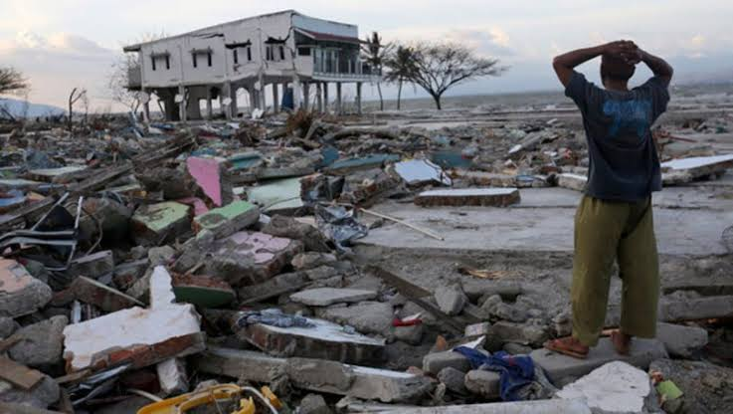
9-Doğal Afetler ve Afet Yönetimi
Doğal afetler, deprem, sel, toprak kayması (heyelan), çığ, fırtına, hortum, volkan, yangın gibi ani oluşan ve erozyon ve çölleşme, kuraklık, küresel ısınma ve iklim değişikliği, kıtlık, açlık, şiddetli soğuklar gibi uzun sürede oluşan doğa olayları olarak tanımlanır.
Yaşanabilecek doğal afetlerin önceden tahminine, doğal afetler hakkında bilgilendirme yapmaya, doğal afetler konusunda uyarılar oluşturmaya, yaşanabilecek bir afet durumunda gerekli makamlara ve kurtarma birimlerine otomatik olarak bildirim yapabilecek sistemlerin oluşturulmasına yönelik projeler geliştirilebilir.
İnsanların doğal afetler konusunda bilinçlendirilmesine ve doğal afetlerin önlenmesi, zararlarının azaltılmasına yönelik projeler sunulabilir.

Slide 34
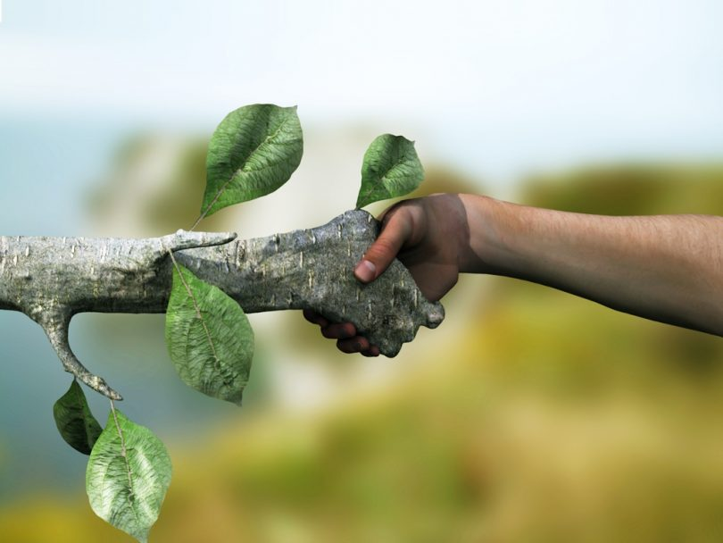
10-Ekolojik Denge
Ekosistemde madde ve enerji akışları, besin piramitleri, canlı ve cansız bileşenler arasındaki ilişkiler, ekolojik dengeyi bozan faktörler, iklim değişikliğinin etkileri, güncel çevre sorunları, sebepleri, olası sonuçları ve problemlerin çözümüne yönelik projeler yapılabilir.
Genetik, tür ve ekosistem çeşitliliğinin nispeten istikrarlı kaldığı; doğal süreçteki kademeli değişikliklere tabi; belli bir coğrafik alanda birlikte yaşayan canlı popülasyonların oluşturduğu topluluk içindeki dinamik denge durumunun korunmasına yönelik projeler sunulabilir.

Slide 35

11-Finansal Okuryazarlık
Toplumun finansal okuryazarlık düzeyinin artırılmasına yönelik olarak, yukarıda belirtilen hususlar çerçevesinde, finansal kavramların, piyasaların ve ürünlerin tanıtımı; ekonomik ve finansal verilerin temel düzeyde analizi; birey ve aile bütçesinin yönetimi; kişisel birikimlerin/tasarrufların değerlendirilmesi konularında bilinçlenme ve farkındalık oluşturmaya yönelik projeler geliştirilebilir.
Bireyin daha etkin finansal kararlar alması için sahip olması gereken finansal bilgi ve yeteneklerini geliştirmeye yönelik projeler sunulabilir.

Slide 36
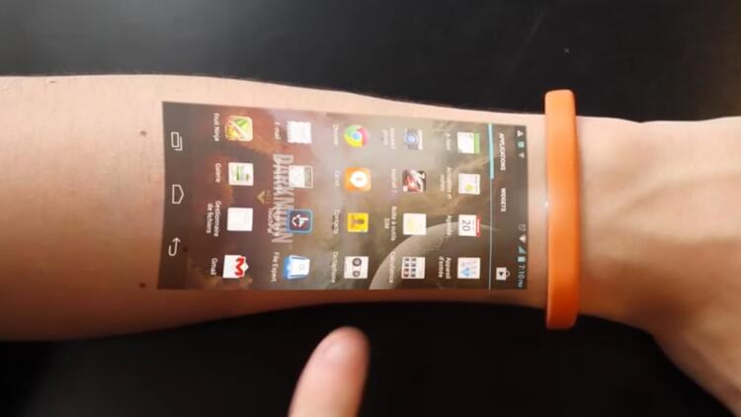
12-Giyilebilir Teknolojiler
Giyilebilir teknoloji, aksesuar ya da giysinin bir parçası olarak giyilen fiziksel, kimyasal büyüklükleri ve değişimleri algılama kapasitesine sahip akıllı elektronik cihazlardır.
Günümüzde kullanılan hareket takip ekipmanları, giysiye yerleştirilmiş şeker, nabız ve kalp ritmi takip sistemleri ile akıllı saatler ve akıllı gözlükler bu tür teknolojiye örnek olarak verilebilir.
Kullanıcıların istek ve ihtiyaçlarına göre özelleştirilebilen, vücuda, giysilere, veya insanların üzerlerinde taşıdıkları herhangi bir materyale entegre edilebilen, fiziksel ya da kimyasal büyüklükleri algılayan, ağa bağlı cihazların tasarım ve kullanımına yönelik projeler sunulabilir.

Slide 37
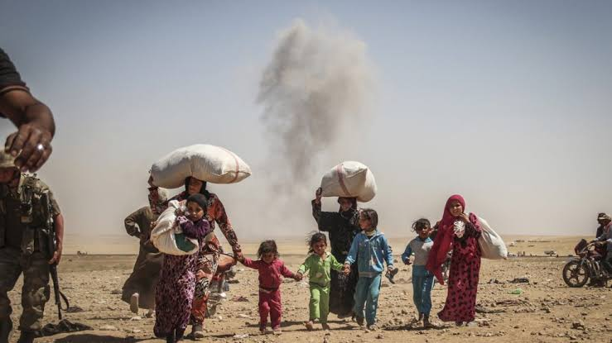
13-Göç ve Uyum
Göçmenler ile yerli topluluklar arasında karşılıklı bir kültür alışverişine dayalı olan uyum sürecinin ne şekilde gerçekleştiğini tanıtan, teklif eden ve farkındalık oluşturan projeler yapılabilir.
Ekonomik, toplumsal, siyasi sebeplerle bireylerin veya toplulukların bir ülkeden başka bir ülkeye, bir yerleşim yerinden başka bir yerleşim yerine gitme ve yeni ortamlara adapte olma sürecinin desteklenmesine yönelik projeler sunulabilir.

Slide 38
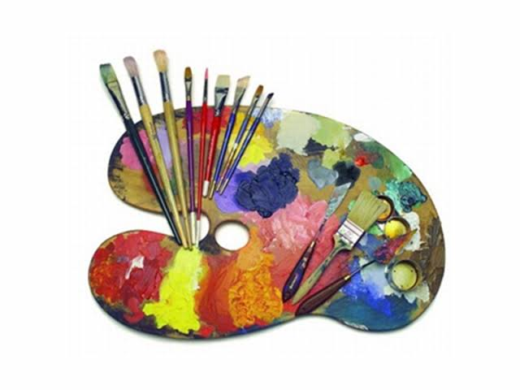
14-Görsel ve İşitsel Sanatlar
Görsel sanatlar alanında heykel, mimari, kabartma vb. eğitim alanlarında ilgili dalları geliştirecek, farkındalığı arttıracak, ilgili alanların icrasına katkıda bulunabilecek yeni geliştirmeler ile işitsel sanatlar alanında kullanılacak enstrümanlar, bu enstrümanların kullanımı ve öğretimini kolaylaştıracak çalışmalar ve yaygınlaştırmayı arttırabilecek yeni projeler geliştirilebilir.
Hem görsel hem de işitsel duyulara hitap eden sanatları içeren projeler sunulabilir.

Slide 39

15-Havacılık ve Uzay
Günümüzde sıklıkla işittiğimiz insansız hava araçları (İHA), silahlı insansız hava araçları (SİHA), sürü veya tekil dronelar, uydular ve minik uydular, bu alana ait uygulamalardan ortaya çıkmış ürünlerdir.
Bu alanda, hava ve uzayla etkileşen araç ve ürünlerin tasarlandığı, var olanların güncel problemlere çözümler getirecek şekilde uyarlanıp uygulandığı ve geliştirildiği çalışmaları içeren projeler sunulabilir.

Slide 40

16-İnsan Hakları ve Demokrasi
Bu çağrı kapsamında, insan hakları ile demokrasi arasındaki ilişkiye dair farkındalığın artırılması, güçlendirilmesi ve ilerletilmesine yönelik projeler yapılabilir.
Toplumda insan hakları ve demokrasi bilincinin geliştirilmesine yönelik projeler sunulabilir.

Slide 41
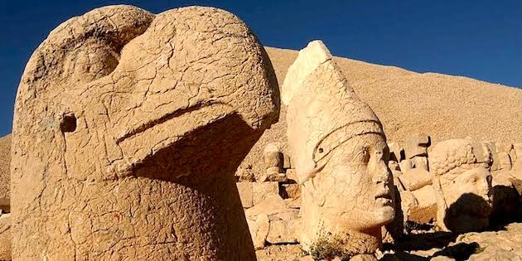
17-Kültürel Miras
Kültürel mirasla ilgili olarak, ülkemizin arkeolojik varlıklarının, kültürel miras ve sanat birikiminin tanıtılmasında ve bunların diğer bilim dallarının öğretiminde kullanılması hususunda projeler geliştirilebilir.
Öğrencilerin, Türkiye’nin kültürel çeşitliliğinin farklı yansımaları olan çeşitli nesneleri araştırmaya, bilhassa kendilerinden önceki nesillerle irtibatlar kurma noktasında yönlendirmeye önem verilmelidir.
Kültürel mirasımızın doğal ve mimari örneklerinin korunmasına, temiz tutulmasına, bunlara karşı vandalizmle mücadeleye yönelik teknolojik imkânlardan da faydalanılarak yazılım ve uygulamaların yapılması, çeşitli görsel, kurmaca, sanatsal faaliyetlerde bulunulması ders kapsamında geliştirilebilecek projeler arasındadır.
Türkiye’nin farklı bölgelerindeki kültürel mirası ortaya çıkarmak ve bu ortak mirasın birlikte yaşama kültürünü nasıl güçlendirdiğini anlatabilecek projeler geliştirilebilir.
Daha önceki kuşaklar tarafından oluşturulmuş ve evrensel değerlere sahip olduğuna inanılan eserlerin korunması ve tanıtılmasına yönelik somut, somut olmayan ve doğal mirası dikkate alan projeler sunulabilir.

Slide 42

18-Malzeme ve Nanoteknoloji
Bu alan yeni malzemelerin geliştirilmesi yanında mevcutların daha güvenli, sağlıklı ve emniyetli olmalarını sağlayacak üretim süreçleri ile de ilgilidir.
Bu çalışmalar yapay insan dokularından, elektronik malzemelere ve nanomalzemelere kadar çok geniş bir alanı kapsar.
Biyolojik olarak uyumlu ve uygulanabilir silikon nano parçacıkların hasta hücrelere ilaç taşıması, bitkilerin nanokristallerdeki enerjiyi kloroplastlarında tutmasına benzer şekilde enerji depolama, gıdaların paketlenmesi, korunması ve transferinde nanoparçacıkların kullanımı, ürünlerin nano boyutlarda kaplanması, verilebilecek örneklerden yalnızca birkaçıdır.
Nanomalzemelerin tasarlanması, geliştirilmesi, üretilmesi, mevcut problemlere çözüm getirecek şekilde farklı alanlara uygulanması ve kullanım alanlarının örneklendirilmesine yönelik projeler sunulabilir.

Slide 43

19-Medya Okuryazarlığı
Medyada karşımıza çıkan yanlış bilgileri ayırt edebilen, doğru bilgilerin yaygınlaştırılmasını kolaylaştırabilen, medya okuryazarlığını arttırabilen, dijital medya konusunda yeni öneriler getirebilen ve medya dünyasındaki güvenlik konularına katkıda bulunabilecek yeni projeler yapılabilir.
Toplumun yeni medya araç ve olanaklarını amacına uygun kullanmasını sağlamaya, bu kanallar yoluyla iletilen mesajlardaki bilgiyi doğru analiz edebilme, değerlendirebilme ve iletebilme becerilerini kazandırmaya yönelik projeler sunulabilir.

Slide 44

20-Milli Teknoloji Hamlesi
Bir ülkenin teknolojideki dışa bağımlılığı ile o ülkenin bağımsızlığı, ekonomik olarak gelişmişliği ve kişi başına düşen milli gelir oranları birbirleri ile ilişkili unsurlardır.
Teknoloji ithalatı; sağlık alanından savunmaya, eğitimden toplumsal gelişmişlik düzeyine kadar birçok alanda toplumlar için bağımlılık oluşturmaktadır. Daha iyi bir dünya adına ülkemizin gelecekte her alanda egemen ve bağımsız olması için millî teknoloji hamlesini gerçekleştirmesi kaçınılmazdır.
Bu çerçevede ülkemizin temel ihtiyaçları doğrultusunda, belirlemiş olduğu sağlık, savunma, eğitim, enerji ve iletişim teknolojileri gibi öncelikli alanlara yönelik olarak önerilecek ve milli teknoloji hamlesine katkıda bulunacak yenilikçi projeler sunulabilir.

Slide 45

21-Nesnelerin İnterneti
Nesnelerin interneti, nesnelerin bir şekilde internete erişip diğer cihazlarla iletişim halinde olmasının adıdır.
Günümüzde başına “akıllı” kelimesini koyarak nitelendirdiğimiz akıllı bileklikler, akıllı saatler, akıllı gözlükler, akıllı tişörtler, akıllı raketler, ev otomasyon sistemleri ve akıllı arabalar gibi birçok nesne bu kavram altında kendisine yer bulur.
Günümüzde nesnelerin interneti küçük ev aletlerinden akıllı şehirlere kadar uzanır.
Nesnelerin interneti kavramı altında geliştirilen ürünlere bir örnek olarak akıllı top verilebilir. Bu top kendisine kaç kez vurulduğunu, atılan kaç penaltının gol olduğunu, kaç kilometre hız ile vurulduğunu ve hangi ayakla kaç gol atıldığını kaydetmekte, bu bilgileri analiz etmekte ve uygulaması aracılığı ile dış dünyaya bilgi verebilmektedir.
Bu bağlamda, bir veya birden fazla nesneyi internete eriştirerek bir uygulama üzerinden kontrol eden, nesnelerden gelen bilgileri işleyen ve analiz eden, elde edilen bu bilgilerle güncel problemlere çözümler sunan projeler sunulabilir.

Slide 46
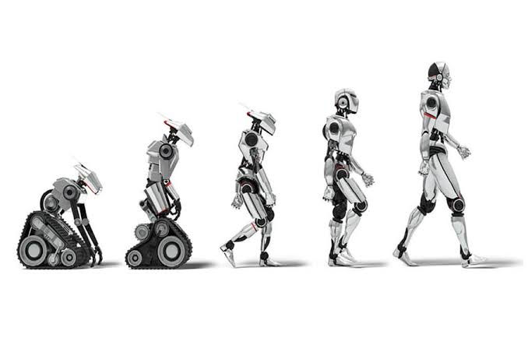
22-Robotik ve Kodlama
Robotik; makine, uçak, uzay, elektronik, bilgisayar, mekatronik ve kontrol mühendislikleri ile yapay zekâ ve nanoteknoloji dallarının ortak bir çalışma alanıdır.
Robotik, robotlarla uğraşan bir teknoloji koludur. Otonom karar veremeyen aygıtlar, robot değildir. Bir robotun belirlenen işlemleri yerine getirmek için programlanması robotik kodlamadır.
Kodlamanın temelinde yer alan anlamlı bütünler oluşturmamızı sağlayan şey ise algoritmadır.
Bu kapsamda, var olan bir problemin çözümünde yazılım süreçlerinin, makinelerin ve elektronik teçhizatların kullanıldığı projeler sunulabilir.

Slide 47
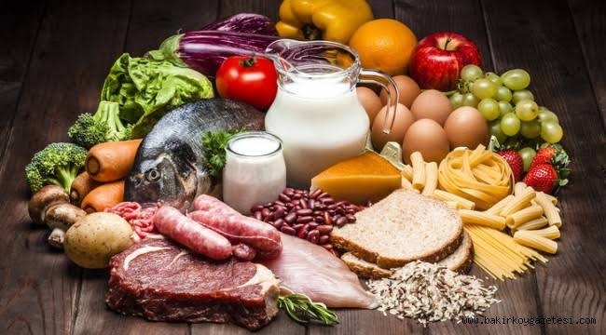
23-Sağlıklı Beslenme
Sağlıklı beslenme; vücudun büyüme, gelişme ve günlük işlevlerinin sürekliliğinin sağlanması için gerekli olan besin öğelerini (karbonhidrat, protein, yağ vitamin, mineral ve su) yeterli ve dengeli miktarda, güvenli ve doğru kaynaklardan temin etmedir.
Sağlıklı, doğal besin içeriklerinin geliştirilmesi, farklı birey gruplarına yönelik besin diyetlerinin geliştirilmesi, farklı besin tiplerinin insan sağlığına olumlu/olumsuz etkileri, insan sağlığı ve dengeli beslenme ilişkilerine yönelik projeler geliştirilebilir.
Toplumda sağlıklı beslenmenin önemi ve yaygınlaştırılması ile bireylerin yaşı, cinsiyeti ve fizyolojik durumu göz önünde bulundurularak, ihtiyacı olan tüm besin öğeleriyle yeterli ve dengeli beslenme alışkanlığı kazandırmaya yönelik projeler sunulabilir.

Slide 48
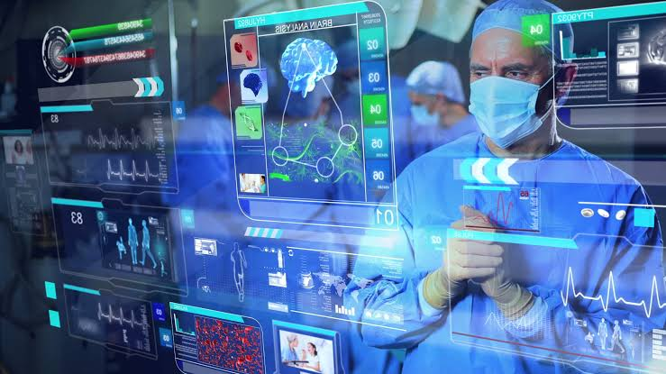
24-Sağlık Teknolojileri
Sağlık teknolojisi bir sağlık sorununu çözmek ve yaşam kalitesini iyileştirmek için geliştirilen cihazlar, ilaçlar, aşılar, prosedürler ve sistemler şeklinde organize bilgi ve becerilerin uygulanması olarak tanımlanır.
Kişiselleştirilmiş ve gerçek zamanlı veri toplayan giyilebilir akıllı sağlık izleme sistemleri, minyatür organ üretimi, robotik cerrahi, hedefe yönlendirilmiş nano ölçekli ilaç salınım mekanizmaları, kan şekerini takip ederek gerektiğinde insülin salgılayan sistem gibi örnekler geniş spektrumlu bu alanda verilebilecek uygulama örneklerinden bazılarıdır.
Toplumda bir sağlık sorununu çözmek ve yaşam kalitesini iyileştirmek için var olan teknolojilerin (cihazlar, ilaçlar, aşılar, prosedürler ve sistemler vb.) ayrıntılı tanıtımı ile özelliklerinin geliştirilmesine ve yeni teknolojiler geliştirilmesine yönelik projeler sunulabilir.

Slide 49

25-STEAM
STEAM, gerçek dünya problemlerinin tanımlanması ve çözümünde fen bilimleri, teknoloji, mühendislik, sanat ve matematik disiplinlerine özgü bilgi ve becerilerin disiplinlerarası yaklaşımla bir arada kullanılmasıdır.
STEAM uygulamalarına; deprem merkez üssü ve fay hatlarının gösterildiği topografik bir harita oluşturma, giyilebilir teknolojiler ile akıllı tekstil ürünleri tasarlama, farklı teknolojiler aracılığıyla gerçek dünya problemlerinin çözümünde kullanılabilecek fraktal yapılar oluşturma, beden kitle indeksi değeri dikkate alınarak bir bireyin günlük besin ihtiyaçlarının yer alacağı beslenme çantası tasarımı örnek olarak verilebilir.
Sanatın ve estetiğin göz ardı edilmediği, öğrencileri günlük hayat problemlerinin çözümünde sıra dışı fikirler üretmeye teşvik ederek hayal gücü ve yaratıcılık becerilerinin gelişmesine fırsat tanıyan STEAM disiplinlerinin entegresyonuna yönelik projeler yapılabilir.
Fen bilimleri, teknoloji, mühendislik, sanat ve matematik disiplinlerinin entegrasyonuna dayanan günlük yaşam problemlerinin çözümünde bu disiplinlerin etkili ve entegre bir şekilde kullanıldığı projeler sunulabilir.

Slide 50
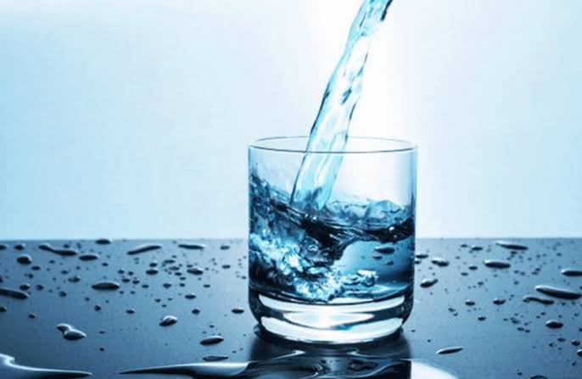
26-Su Okuryazarlığı
Bireylerin su, su kaynakları ve suyu kapsayan tüm konular hakkındaki temel bilgiyi, suyun sürdürülebilir bir şekilde kullanımı, yönetimi, hayat için önemi ve gerekliliğini anlamaya, su ile ilgili bilimsel bilgileri kullanarak karşılaşılan problemlere çözüm üretebilmeye, açıklık getirebilmeye su okuryazarlığı denir.
Günlük kullanılan suyun nasıl dağıtıldığı, arıtıldığı, bunun yanı sıra suyun kalitesi ve güvenliğini koruyan, ne kadar su kullanıldığını ve tam olarak ne için kullanıldığını bilen bireylere de su okuryazarı denir.
Bu kapsamda yenilikçi teknolojiler kullanılarak suyun korunması, tasarrufu için yeni yöntemler geliştirilmesi, kirletilen suların doğal yollarla temizlenmesi, bilinçlendirme çalışmaları, suyla ilgili konuların anlaşılmasında disiplinler arası yaklaşımlara dayalı etkinliklerin üretilmesi ve kullanımı ve buna benzer çalışmaların yapılması ve suyla ilgili sorunlara karşı gerçekleştirebilecek çözümler hakkında projeler sunulabilir.

Slide 51
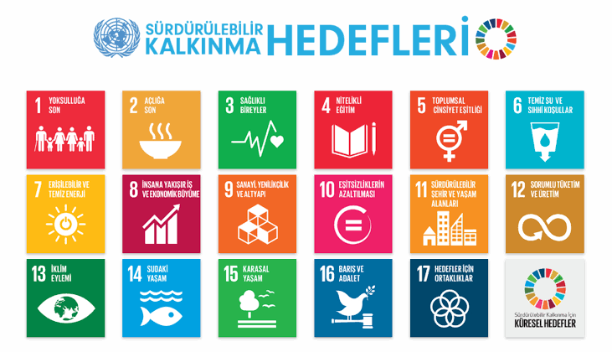
27-Sürdürülebilir Kalkınma
Sürdürülebilir kalkınma, gelecek nesillerin ihtiyaçlarını karşılayabilme imkânlarına zarar vermeden, günümüz nesillerinin ihtiyaçlarını karşılayabilecekleri bir kalkınma modeli olarak 20. yüzyılın sonlarından itibaren dünya gündeminde yerini almıştır.
Bu stratejilerin temel felsefesi, ekonomik kalkınmanın ortaya çıkaracağı fırsatlardan bugünkü ve gelecekteki nesillerin hakkaniyetli bir şekilde yararlanmalarını sağlamaktır.
Bu çerçevede sürdürülebilir kalkınma sürecinin önemli çıktıları olarak görülen; eğitim ve sağlık hizmetlerine erişimin yaygınlaştırılması ve iyileştirilmesi, yoksulluğun azaltılması, yenilenebilir enerji kaynaklarının üretim ve kullanımının artırılması, sürdürülebilir şehir ve yaşam alanları oluşturulması, sorumlu tüketim ve üretim bilincinin oluşturulması, küresel iklim değişikliklerinin ortaya çıkardığı çevresel ve ekonomik sorunlar konusunda farkındalık oluşturulması konularında projeler geliştirilebilir.
Çevre, toplum ve ekonomiyi kapsayacak şekilde bilgi ve davranışları bireylere kazandırmayı ve bu davranışların özümsenerek yaşam tarzı haline getirilmesini amaçlayan sürdürülebilir kalkınma hedeflerini dikkate alan projeler sunulabilir.

Slide 52
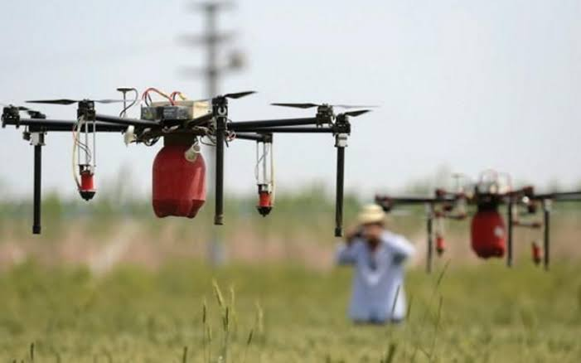
28-Tarım Teknolojileri ve Seracılık
Tarımda ve seracılıkta kullanılan akıllı ve hassas tarım sistemlerinin tanıtımı, topraksız (hidroponik) tarımın modellenmesi ve geliştirilmesine yönelik projeler geliştirilebilir.
Tarım ürünlerinin verimli bir şekilde yetiştirilmesini ve hava şartlarına karşı korunmasını sağlayan var olan teknolojilerin tanıtımı ve yeni teknolojilerin geliştirilmesine yönelik projeler sunulabilir.

Slide 53

29- Yapay Zekâ
Yapay zekâ, bilgisayarların insanlar gibi düşünmesini sağlar.
Yapay zekâ her alana uygulanabilmekle birlikte ses tanıma, görüntü işleme, doğal dil işleme, muhakeme, makine çevirisi, reklam ve tavsiye sistemleri, endüstriyel ürünlerin bakım kestirimleri, spor performanslarının değerlendirilmesi, haritalama, rota oluşturma, sürücüsüz araçlar, kanserli hücre tespiti, gök cisimlerinin kimyasal yapısının analiz edilmesi, tarlalardaki bitkilerin durum tespiti, sahtekârlık tespiti, nesne ve kişi tespit/takip sistemleri gibi uygulamalar bu alanda verilebilecek örneklerden bazılarıdır.
Yapay zekânın güncel bir problemi çözmek üzere bir alana uygulanmasına, kullanım alanlarının tanıtımına ve alternatif kullanım alanlarına yönelik projeler sunulabilir.

Slide 54
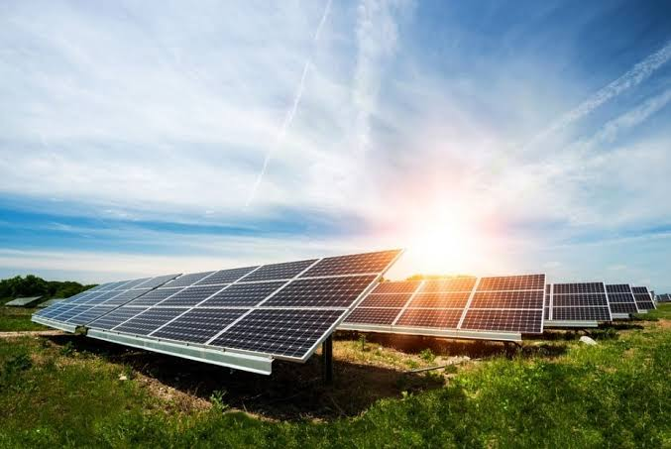
30-Yenilenebilir Enerji
Yenilenebilir enerji, güneş, rüzgâr, biyokütle, jeotermal, hidroelektrik ve okyanus gibi doğadaki tükenmeyen kaynaklardan elde edilen enerjiye denilmektedir.
Bu sistemlerin uygulamalarına; fotovoltaik sistemlerin geliştirilmesi, güneş panellerinin çeşitli amaçlarla kullanılması, rüzgâr türbinleri ve jeotermal enerji sistemlerinin çeşitli uygulamaları, deniz dalgalarından elektrik enerjisisin elde edilmesine yönelik modellerin geliştirilmesi, bitkisel ve çevresel atıklardan enerji elde edilmesi ve yenilenebilir enerji alanında farkındalığın oluşturulmasına yönelik projeler yapılabilir.
Yenilenebilir enerji kaynaklarının (dalga, rüzgâr, güneş ışığı, akan su vb.) tanıtımı, geliştirilmesi, uygulanması, teknolojisi ve verimli kullanımına yönelik projeler sunulabilir.

Slide 55
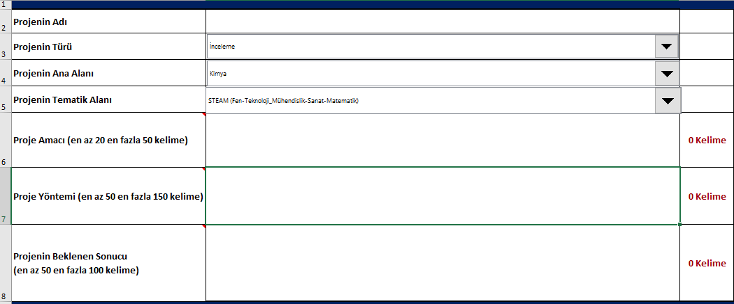
Alt proje teslim tarihi: 25 Aralık 2019
Alt proje hazırlama formatı:

